Slide 1
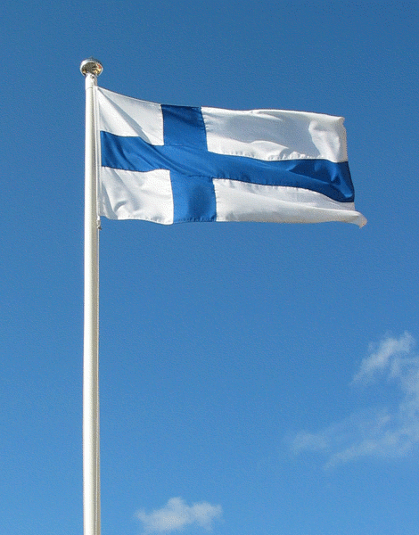
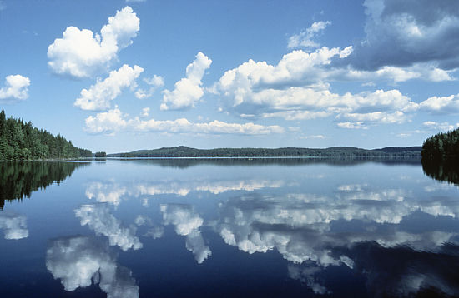
Презентація з географії на тему:«Країни Європи. Фінляндія» учениці 10-Б класу КЗ“ЛНВКСШУВОПК – колегіум №36” Опрі Діани

Slide 2
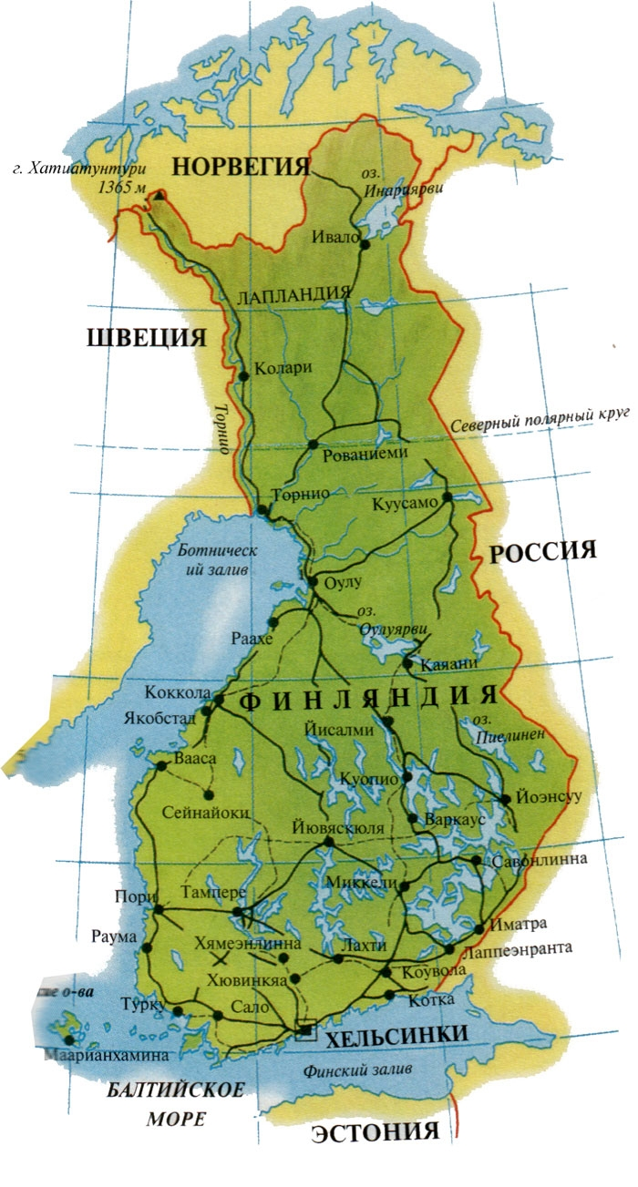
Фінляндія - держава на півночі Європи, член Європейського союзу і Шенгенської угоди.
Столиця Гельсінкі Площа 338 424 км ² Населення 5340093 чол. Плотність 17 чол. на км ² Державна релігія-лютеранство і православ'я Офіційні мови-фінський, шведський Грошова валюта Фінляндії - Євро

Slide 3
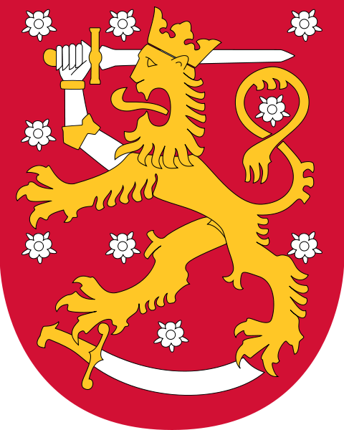
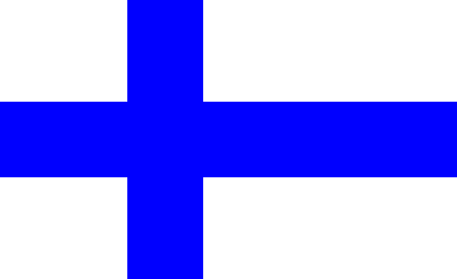
Герб Фінляндії
Лев - древній скандинавський символ влади і могутності, символ лицарства (рука) і сарацинська шабля - причетність до загальної культури християнської Європи в боротьбі з мусульманами. За іншими даними, лев символізує перемогу Швеції над Росією («Сходом») у другій половині XVI століття.
Прапор Фінляндії
Блакитний хрест - це тисячі фінських озер і чисте небо, білий - це сніг, що покриває країну довгими зимами.

Slide 4
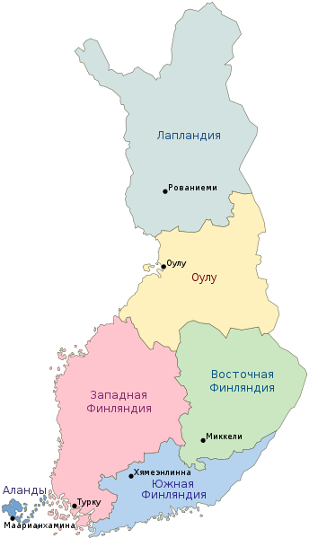
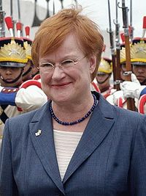
Фінляндія - унітарна держава з однією часткової автономією (Аландські острови). За формою державного правління - республіка. Вища виконавча влада належить президенту, який обирається на шестирічний термін прямим всенародним голосуванням. Діюча Конституція - Основний закон Фінляндії була прийнята 11 червня 1999 і набула чинності з 1 березня 2000
Действующий президент:
Тарья Халонен
Адміністративно ділиться на 6 губерній (Ляни). Нижча адміністративно-територіальна одиниця країни - комуна. Комуни об'єднані в 20 провінцій.

Slide 5
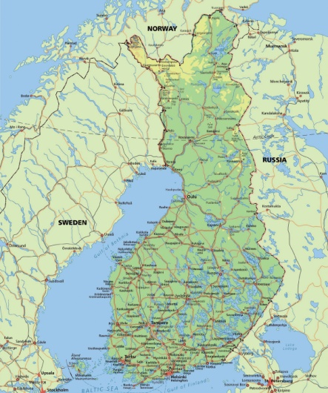
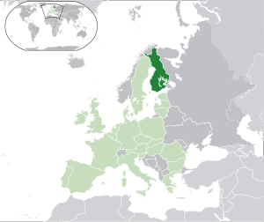
Фізико-географічне положення
Фінляндія - морська країна: на заході та півдні її омивають води Ботнічної і Фінської заток Балтійського моря. Протяжність кордонів 1269 км з Росією, 716 км з Норвегією, 586 км зі Швецією та 1100км морського кордону.
Країна ділиться на три основні географічні регіони:
Прибережні низовини - вони тягнуться вздовж берегів Фінської і Ботнічної заток , уздовж берегів яких розташовані тисячі скелястих островів ; основні архіпелаги - Аландські острови і архіпелаг Турку.
На південно-західному узбережжі сильно розчленований берег переростає в найбільший в Фінляндії архіпелаг - Архіпелаговое море - унікальне у всьому світі , завдяки неповторимої безлічі островів різної величини.
Внутрішня система озер (район озер ) - внутрішнє плато на південь від центру країни з густими лісами і з великою кількістю озер , болот і драговин .
Лапландія - північні верхів'я , велика частина яких розташована за Північним полярним колом. Для Лапландії також характерні скелясті гори і невеликі височини. Там же , в західній частині Лапландії , знаходиться сама вища точка Фінляндії - фьельд Халті ( 1328 метрів над рівнем моря).

Slide 6
Клімат
Клімат помірний, перехідний від морського до континентального, а на півночі континентальний. Незважаючи на північне положення, Фінляндія відчуває отепляющее вплив Атлантики. Протягом року в країні переважають західні вітри з частими циклонами. Середні температури всіх сезонів набагато вище, ніж у більш східних районах на тих же широтах. Зими холодні. Опади протягом усього року. Середня температура лютого на півдні країни -6 ° C, в Лапландії -14 ° C. У липні відповідно +17 на півдні і до +14 на півночі.
Грунти
Грунти Фінляндії малородючі, в основному дерново-підзолисті, болотні. Лише на півдні вони сірі лісові, де і розташовуються основні площі орних земель.
Озера
У Фінляндії , яку часто називають «країною тисячі озер » , налічується близько 190 000 озер , що займають 9 % її площі. Зазвичай озера рясніють численними затоками , півостровами і островами , з'єднані між собою протоками і утворюють розгалужені озерні системи . Переважають невеликі озера з середніми глибинами 5-20 м. Однак в межах Озерного плато , що знаходиться в центральній Фінляндії , зустрічаються досить великі і глибокі водойми . Так , глибина озера Пайяніа досягає 93 м. Саме велике озеро країни - Сайма , розташоване на південному сході країни. Північніше Озерного плато знаходиться велике озеро Оулуярви , а на півночі Лапландії - велике озеро Інарі .

Slide 7
Корисні копалини
За запасами корисних копалин Фінляндія стоїть на першому місці серед капіталістичних країн Європи. Фінляндія володіє різноманітними мінеральними багатствами , і , перш за все металевими рудами. За запасами і видобутку мідної руди (родовища поблизу міст Рахи , Оутокумпу , Пюхясаямі і Нокіа) ця країна утримує перше місце в Європі. Значні родовища руд заліза (родовища Колар, Кярвясвара , Нюхамн і Юсааре ) , молібдену і цинку (родовище Віханті ) , а також ванадію (родовище Отанмяки ) і кобальту (родовище Оутокумпу ) . У надрах Фінляндії зустрічаються нікель (родовище Коталахті ) , титан (родовище Віханті ) , вольфрам , селен , срібло і золото (родовище поблизу м. Паркано ) . Виявлені родовища урану поблизу м. Порво і Уймахарью . З неметалічних корисних копалин великі запаси азбесту , тальку , графіту , апатиту , різних будівельних і виробних каменів. Видобуток торфу на паливо поки слабо розвинена , але він широко використовується в якості підстилки для худоби. У ряді районів країни проведена меліорація боліт і особливо заболочених лісів.
Земельні ресурси
Для землеробства використовується 2,6 млн. га орної землі , або менше 9% території країни. Працею багатьох поколінь рілля створювалися на місці випаленого лісу і на осушених болотах. Рілля « затиснуті » між лісами , озерами , гранітними скелями і порослими чагарником болотами. З року в рік селяни вибирали з-під лемеша незліченні камені - валуни і відносили їх до краю поля. Так виникли кам'яні огорожі , що відокремлюють одне володіння від іншого. Поля прорізані довгими осушувальними канавами . Дренаж полів вкрай необхідний: грунт занадто насичен водою . Однак відкриті канави займають велику площу і заважають використанню тракторів і комбайнів. Тому все більше переходять до закритої системи дренажу.

Slide 8
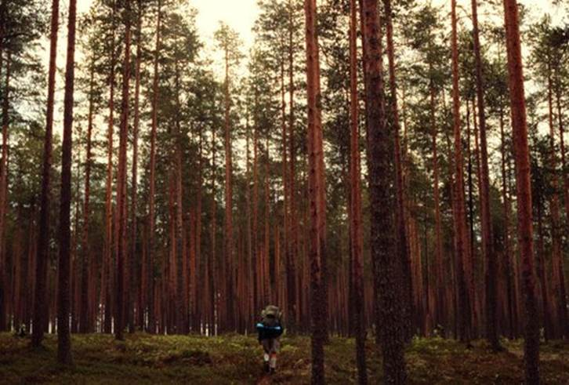
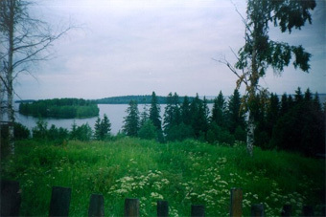
Лісові ресурси
Фінляндія не тільки країна тисяч озер і островів , вона відома також своїми лісами і болотами. Безкрайньо зелене море тайгових лісів покриває низини і височини , береги озер і долини річок , оточує хутори і села , підступає до передмість . Лісовий ландшафт для цієї країни настільки типовий , що в народі кажуть: « Фінляндія без лісу , що ведмідь без вовни ». Тваринний світ Фінляндії сильно збіднений . Особливо мало збереглося великих лісових звірів. У Лапландії місцями ще водяться стада диких північних оленів. Зазвичай в лісах поширені лосі , білки , зайці , лисиці , видри , зустрічається хохуля. Дуже мало залишилося ведмедів , вовків , рисей , які мешкають тільки на сході країни. Досить різноманітний світ птахів - їх тут до 250 видів , включаючи й такі , як тетерев , глухар , рябчик , куріпка . У річках і озерах багато риби : лосось , сиг , окунь , сом , судак , щука , ряпушка та інші. Значні ресурси морської риби , особливо салаки .

Slide 9
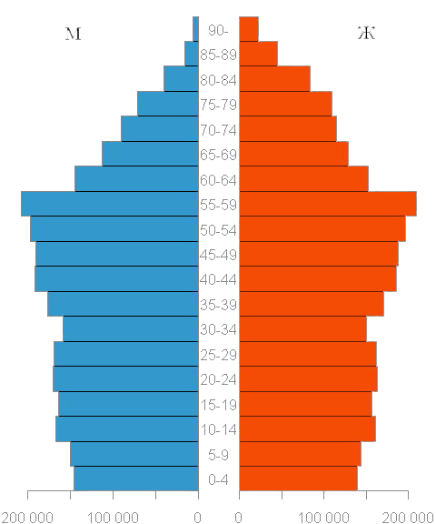
Населення Фінляндії
Населення Фінляндії на кінець 2008 року становило 5544877 осіб, з них 47% чоловіків і 53% жінок. Національний склад:
фіни 97,3% (5 183 058)
Статевовікова структура населення Фінляндії:
російські 0,51% (26 909)
естонці 0,42% (22 604)
шведи 0,16% (8 439)
Народжуваність 10,38% Смертність 10,07%
Великі міста: Гельсінкі, Еспоо, Тампере, Вантаа, Турку

Slide 10
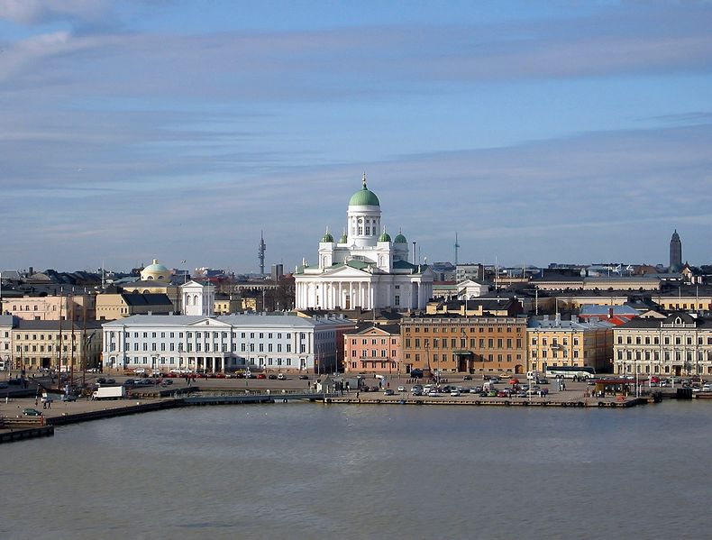
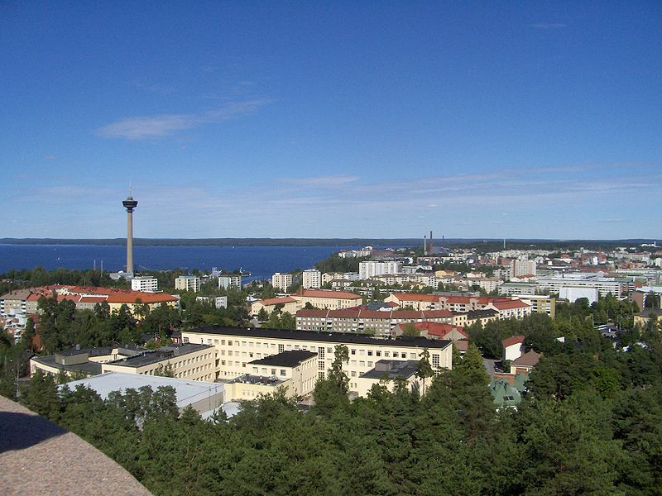
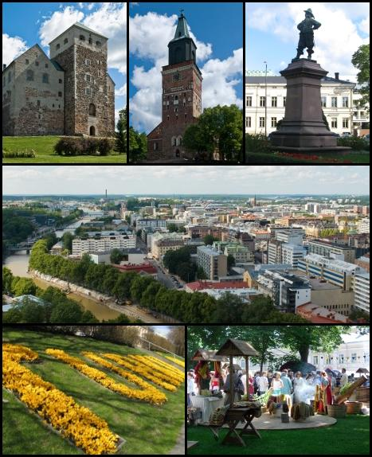
Гельсінкі
Тампере
Турку - носій Древніх історичних традицій.

Slide 11
Провідні галузі промисловості
Машинобудування (суднобудування, виробництво устаткування для деревообробної та целюлозно-паперової промисловості, електротехнічне та радіоелектронне) (Гельсінкі, Турку і Тампере)
Целюлозно-паперова і деревообробна (велике виробництво пиломатеріалів, паперу та картону, фанери, меблів)
Чорна(Отанмяки, Кярвясвара, Юсcape) та кольорова металургія (Оутокумпу, Виханти)
Хімічна(Оулу, Харьявалта, Коккола, Куусанкоскі)
Текстильна, швейна
Велика харчова промисловість ("Валіо", "Алтіа", "Хартвалл", "Руокатало", "Ярви - Суомен Портті", "Райс")

Slide 12
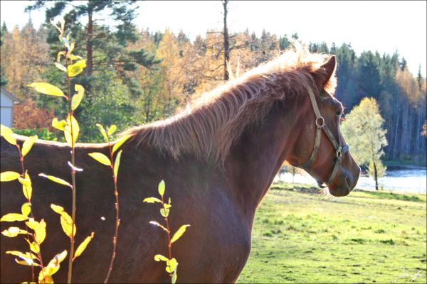
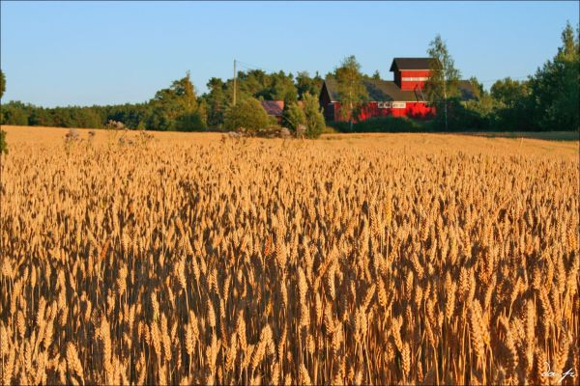
Сільське господарство
- С/г угіддя - 8% від території країни - Площа орних земель - 2,4 млн. га - Країна дрібних і середніх ферм - 70 тис. фермерських господарств - 85% Ферм мають площу до 50 га., Великі ферми до 76 га. - Тваринництво переважає над рослинництвом - Понад 60% лісових земель належить фермерам

Slide 13
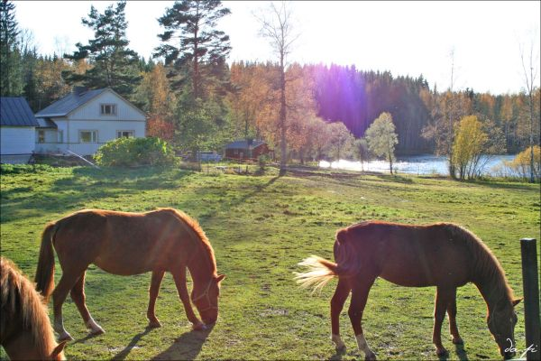
Рослинництво
Тваринництво
Основні культури: - пшениця - жито - ячмінь - овес - картопля - цукровий буряк - кормові трави (конюшина, тимофіївка)
- ¾% всіх доходів с / г - Яскраво виражена спеціалізація на молочному тваринництві - Поширена конярство і вівчарство - У північних районах розвинене оленярство

Slide 14
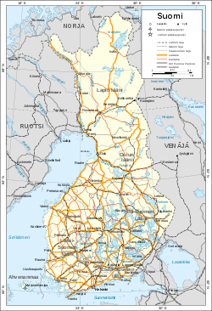
Транспорт
Залізничний - 5900 км. Автомобільний - 80 000 км. Судноплавний - 6 100 км. Головні порти: - Хельсінкі (імпортні вантажі) - Котка (експортні вантажі) - Турку (автопаромного повідомлення зі Швецією) - Нантали (нефтеімпортний порт)

Slide 15
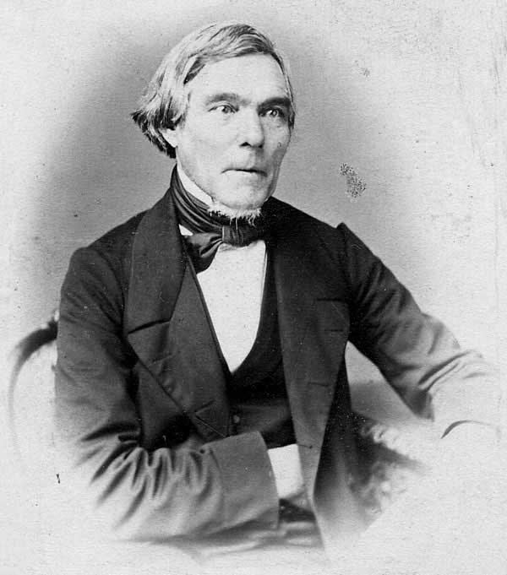
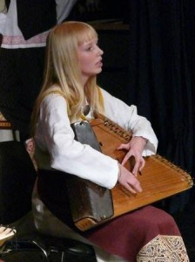
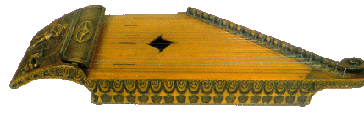
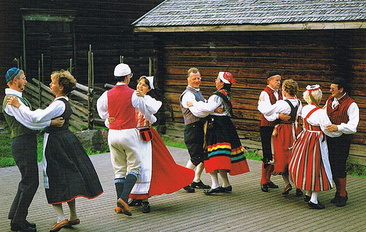
Культура
Наука, культура, особливо образотворче мистецтво, з 19 в. перебували в тісному контакті з найбільшими європейськими школами і провідними напрямками.
Фольклорист Еліас Ленрот (1802-1884).
Фіни співають свої народні пісні під акомпанемент старовинних музичних інструментів-кантеле, спорідненого гуслям, і юхікка - смичкового струнного інструменту.

Slide 16
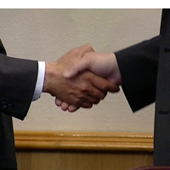
Зовнішні економічні зв'язки
Експорт - 104.9 млрд. $ Партнери по експорту Німеччина 11,3%, Швеція 10,5%, Росія 10,1%, Великобританія 6,5%, США 6,5%, Голландія 5.1% Імпорт - 81,54 млрд. $ Партнери по імпорту Німеччина 15,6%, Росія 14%, Швеція 13,7%, Голландія 6,6%, Китай 5,4%, Великобританія 4,7%, Данія 4,5%

Slide 17
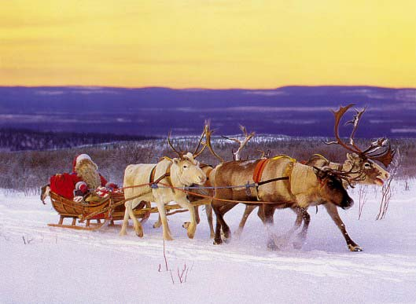
Спасибі за увагу!

